Slide 1
VGR Tekniskt Ramverk för Portlets
- För Göteborgs Stad Intraservice 2008-04-11
Johan Eltes
Johan.eltes@callistaenterprise.se
www.callistaenterprise.se

Slide 2
Agenda
Varför är vi här?
Bakgrund, VGR
Krav
Målarkitektur
Ramverkets beståndsdelar
Nytta i en upphandlande organisation
Diskussion
The web framework dream team, Slide <number>
Copyright 2008, Callista Enterprise AB

Slide 3
Varför är vi här?
Vad?
  Presentation VGRs tekniska ramverk för utveckling av portlets
Varför?
  Intraservice
    Återvinna erfarenheter
      Idéer, koncept, delar, allt…
  VGR
    Fler användare betyder fler som bidrar till nya funktioner
    Fler användare betyder fler konsulter som är flygfärdiga
  Callista
    Fördjupat samarbete med Intraservice
The web framework dream team, Slide <number>
Copyright 2008, Callista Enterprise AB

Slide 4

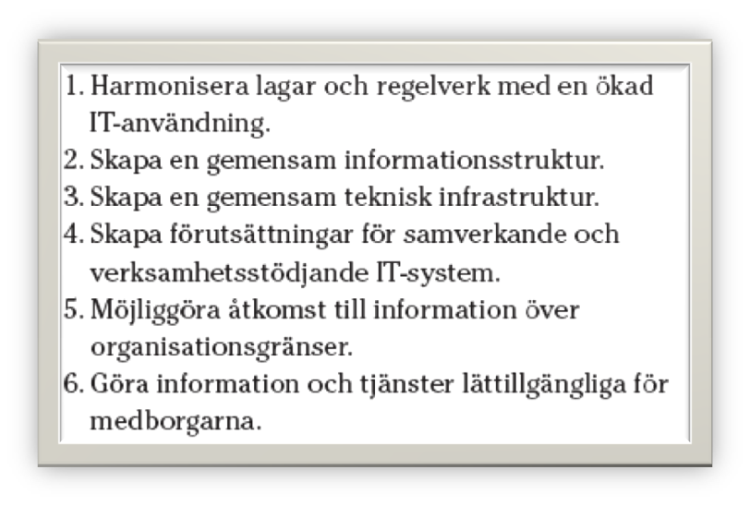



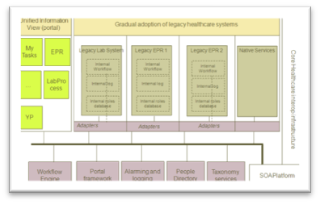
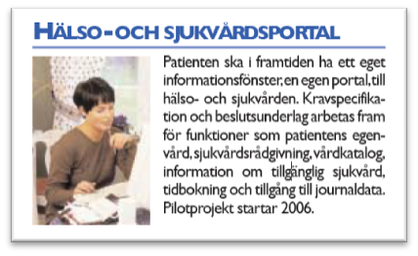
Bakgrund, VGR
Nationell IT strategi för Vård och Omsorg
Regional strategi
Regional projects
IT architecture
Portal framework
The web framework dream team, Slide <number>
Copyright 2008, Callista Enterprise AB
…

Slide 5
IT-arkitektur för VGR
Unified Information View (portal)
Gradual adoption of legacy healthcare systems
New business process support (composite apps), utilizing service enabled back-ends
My Tasks
EPR
Legacy Lab System
Legacy EPR 1
Legacy EPR 2
Native Services
Internal Workflow
Internal Workflow
Internal Workflow
…
LabProcess
Internal log
Internal log
Internal log
Core Healthcare interop infrastructure
Internal roles database
Internal roles database
Internal roles database
YP
Adapters
Adapters
Adapters
Workflow Engine
Portal framework
Alarming and logging
People Directory
Taxonomy services
SOAPlatform

Slide 6
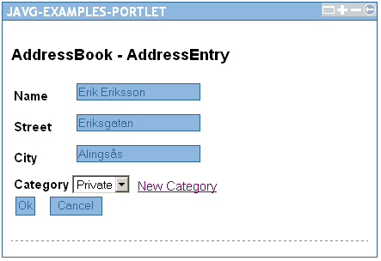
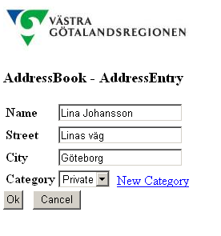
Krav: Portablitet
Portlet
Web-app
Levererade funktione rska kunna köras både som portlets och som “vanliga” web-applikationer
Levererade funktioner ska gå att flytta till andra portalserverar än WebSphere portal Server
The web framework dream team, Slide <number>
Copyright 2008, Callista Enterprise AB

Slide 7

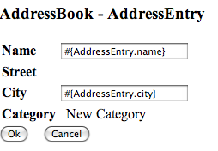
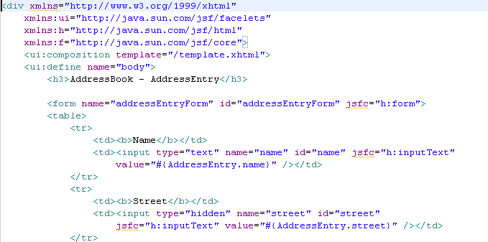

Krav: Mallar för dynamiska html-sidor ska kunna skapas och underhållas av web-designers
Web designer arbetar DreamWeaver
NetWeaver
Java-utvecklare arbeterar med samma mall
i XML editor
The web framework dream team, Slide <number>
Copyright 2008, Callista Enterprise AB

Slide 8
Requirement: Stöd Vervas riktlinjer för web applikationer
“Graceful degradation”
  Applikationen fungerar i “alla” webläsare
  Användarvänligheten minskar vartefter funktionalitet i webläsaren minskar
Exempel
  JavaScript är avslaget eller saknas
  Gammal webläsare
The web framework dream team, Slide <number>
Copyright 2007, Callista Enterprise AB

Slide 9
Requirements: Agile Development environment
No IDE / Developer set-up lock-in
  Portable builds
  IDE settings / projects generated from build files (“build file is master”)
Reasonable hardware requirements
  Run well in VMWare on mid-range laptop
Broad, practical availability of tooling
  Consultant-friendly
Fast code-test-debug cycle
  Do not require deploy in WebSphere Portal for developer testing
  “Remove” inherent web programming issues / cost drivers
The web framework dream team, Slide <number>
Copyright 2008, Callista Enterprise AB

Slide 10
Krav: Kontroll över bygg -> deploy
Enkel hemtagning
  Inget beroende till konsulters PC
  Inget beronde till utvecklingsverktyg som inte finns i huset
  Allid veta att vi “har fått allt”
Ändringar ska kunna göras med texteditor och incheckning
  Byggskript på server som körs automatiskt
  Ej beroende av enskild utvecklare (semster) eller PC (kan en vecka att få ordning på en miljö så att man kan göra en ändring)
Säker release-process
  Veta vilken version vi kör
  Veta vad som ingår
  Automatiskt kunna återskapa samma release
Automatiserad dirftsättning
The web framework dream team, Slide <number>
Copyright 2008, Callista Enterprise AB

Slide 11
Målarkitektur
Logisk arkitektur
  Programmerarens vy
Teknisk arkitektur
  Driftavdelningens vy
The web framework dream team, Slide <number>
Copyright 2008, Callista Enterprise AB

Slide 12
Logisk arkitektur: Skikt-vy
Fokus för tekniskt ramverk: Stödja integration av befintliga och nya IT-tjänster i portal (VpW och internt).
Portlets i portalen
Presentation
flödeslogik
Insamlad information
Stödjande tjänster i portal
Standardiserade gränssnitt mot nya och befintliga system
SOA
Plattform
Verksamhetssystem och datalager

Slide 13
Teknisk arkitektur
Först lite om portlets.
Portalservern som integartionsplattform
Att skilja på funktion och integration i portal
The web framework dream team, Slide <number>
Copyright 2008, Callista Enterprise AB

Slide 14
Vad är en portlet?
Portlets återanvänds i olika portalsidor.
En portlet är en appikation som kan integreras i en portalsida
CADEC2007, <Title>, Slide <number>
Copyright 2006, Callista Enterprise AB

Slide 15

Portalen som integrationsplattform
Med portalservern kan man ta fram enkla GUI utan programmering, som integrerar befintlig information
Portlet
Portlet
Portlet
SDO
HTML clipping
SOAP
Trad. Web App
JDBC
JCA
Web-service
Databas
Standard-system

Slide 16
Fördelar med att inte deploya portletapplikationer i portalservern
Applikationsservern kan (i teorin) vara från annan leverantör
Portalservern kan (i teorin) vara från annan leverantör (t.ex. Microsoft Sharepoint)
Man kan ha separata servrar för varje system/funktion
Man tvingas inte introducera webservicesmellan presentationslager och logik
Man kan kilja på driftsansvar och rutiner för portal och applikationer
Portalservrar ligger ofta på en äldre version av grundplattformen än applikationsservrar, vilket då inte behöver drabba utvecklingen av portlets
Web Framework Dream Team, Slide <number>
Copyright 2008, Callista Enterprise AB

Slide 17
Att skilja på funktion och integration i portalUse-cases as Components
WSRP är en standardteknik för att kunna visa en portlet i en portalserver utan att behöva deploya portalapplikationen i portalservern. ETT protokoll genom brandväggen.
WebSphere Portal Server (kan också vara Sharepoint)
A Portal Page
Localy deployed portlet
Remote Portlet
Remote Portlet
Integrations-portlet
Extranet
ESB
WebSphere Application Server med WSRP
Intranet
Remotely deployed portlet (a’la SOA)
Portlet WebAPP
Portlet WebAPP
Web Framework Dream Team, Slide <number>
Copyright 2008, Callista Enterprise AB

Slide 18
Ramverkets beståndsdelar
Konfigurationsstyrningregler
  Anvisningar för katalogstrukturer och versionshantering
Exempel-applikation
  Ett mönsterexempel som följer alla anvisningar
Programmering
  Vilka ramverk som ska användas
  Anvisningar för att sätta upp utvecklingsmiljö
  Anvisningar för att anropa och skapa web services som fungerar mellan Java och Microsoft
Bygg
  Anvisningar för att sätta upp byggskript
Release
  Anvisningar för att göra en release
Deploy
  Anvisningar för att sätta upp ett deploy-skript och att genomföra deploy
  Uppradering, nedgradering
Web Framework Dream Team, Slide <number>
Copyright 2008, Callista Enterprise AB

Slide 19
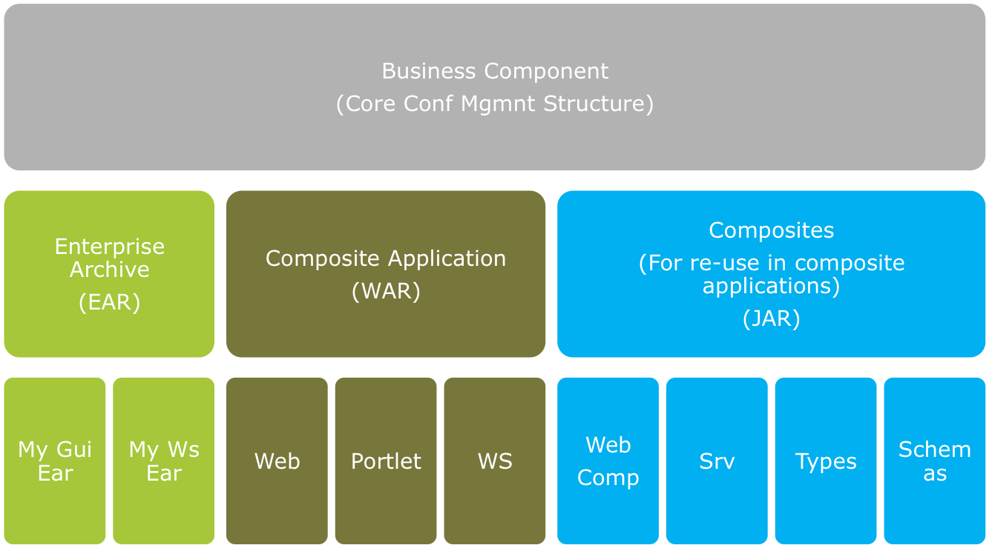
Configuration management structure
The web framework dream team, Slide <number>
Copyright 2008, Callista Enterprise AB

Slide 20
Selected development frameworks
Flow logic: Spring Webflow
  Clean separation of workflow logic
  Powerful, expressive, simple, continuation-based
Presentation / view: Facelets -
  None-intrusive to html
  Supports jar packaging
  Made for JSF (unlike JSP)
JSF – Java Server Faces - Request processing
  Standard and does support jar-packaging
  “Hidden” by Spring WebFlow
The web framework dream team, Slide <number>
Copyright 2008, Callista Enterprise AB

Slide 21
Development Environments
Development
  Apache Tomcat with Apache Pluto
  Eclipse 3.3 (Europa) with WTP
Deployment
  WebSphere Application Server 6.1
  WebSphere Portal Server 6.0
Build system
    Maven 2 – manages the component architecture
    Generates Eclipse dependencies and project files
Web Framework Dream Team, Slide <number>
Copyright 2008, Callista Enterprise AB

Slide 22
I en upphandlanda organisation
Utveckling
Bygg
Release
Deploy
Leverantör
Beställare
The web framework dream team, Slide <number>
Copyright 2008, Callista Enterprise AB

Slide 23

Tack för er tid!
The web framework dream team, Slide <number>
Copyright 2008, Callista Enterprise AB

